Slide 1


Методические рекомендации по постановке целей
2020 год,

Slide 2
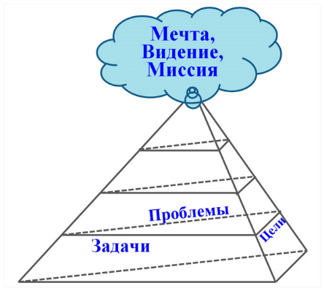

Они встретились, чтобы обсудить постановку индивидуальных целей Петра и заполнить бланк целей
Заполнение бланка позволяет сотруднику наглядно увидеть за какие результаты его вознаграждают или лишают премии
Это Пётр
Это руководитель Петра
Описание индивидуальной цели | Категория цели | Вес цели | Мин. значение (80%) | Целевое значение (100%) | Максимальное значение (120%) | Методика расчета результата
Как сформулировать цель? | От чего зависит выбор категории цели? | Приоритет цели | Как реализовать цель? Правила формулирования значений. |  |  | Как будет рассчитываться результат
2020 год, версия 1.

Slide 3

ПРАВИЛА ФОРМУЛИРОВКИ ЦЕЛИ
Что и где мы хотим улучшить?
Что мы можем сделать?
Нажми, чтобы узнать какие вопросы необходимо себе задать, чтобы сформулировать цель
Для чего мы ее достигаем?
Что и как надо сделать?
Как будем делать?
Цель — это конечный желаемый результат.
Конструкция: ГЛАГОЛ + СУЩЕСТВИТЕЛЬНОЕ и далее формулировка значений КАК?
КПЭ – это существительное
Конструкция цели: ГЛАГОЛ + СУЩЕСТВИТЕЛЬНОЕ и далее формулировка значений КАК?
1
Определить ключевые показатели бизнес-процесса:
- что мне нужно для успешного функционирования процесса?
- что влияет на процесс: внешняя среда, изменение процессов, запуск нового проекта?
- что сделать, чтобы приносить больше ценности Обществу?
2
Определить глагол/тип цели:
1
2
3
Проектная цель
Процессная цель
Исследовательская цель
Создать
Разработать
Внедрить
Оптимизировать
Изменить
Увеличить (повысить)
Сократить
Выполнить
Уменьшить (снизить)
Обеспечить норматив
Исследовать
Изучить
Проанализировать
Уточнить
Выявить
2020 год, версия 1.
3
Определить существительное - что? (разработать, увеличить, изучить). Ориентироваться на результат, а не процесс.
При отсутствии измерителя цель превращается в мечту
4
Определиться с ожидаемым результатом (измерителем цели)

Slide 4
ПРАВИЛА ФОРМУЛИРОВКИ ЦЕЛИ
Почему мы говорим о важности постановки целей по SMART?
При формулировке цели должны стать понятны все выгоды, ожидаемые от её достижения. Если цели определены нечетко и не определены промежуточные оценочные показатели, существует опасность того, что сотрудники будут постоянно задавать вопрос: «Туда ли мы идем?», и наличие целей окажется бессмысленным, поскольку достичь их станет невозможно.
Как проверить цель на SMART?
S
Specific. Что именно нужно сделать, какого конкретно результата необходимо достичь? В цели не должны присутствовать лишние переменные (четкая формулировка).
Вам ясна цель?
М
Measurable. Есть ли критерий измерения цели (единица, норматив…)? Например цель: «Функционирование почтамтов в ОПС». Что будем измерять? - количество установленных почтоматов, прибыль от их функционирование или качество оказания услуги.
А
Аssignable. Есть ли у сотрудника полномочия/ресурсы, чтобы достичь цель? Цель должна быть достижима.
Как выполнение цели связано со стратегией Общества?
R
Realistic. Как сформулированная цель соотносится с другими бизнес-целями подразделения и корпоративными целями (обеспечивается каскадированием целей).
T
К какому сроку необходимо выполнить данную цель?
Time related. Есть ли конкретная дата выполнения цели.
2020 год, версия 1.

Slide 5

ПРИМЕРЫ ЦЕЛЕЙ ДЛЯ РАЗНЫХ НАПРАВЛЕНИЙ ДЕЯТЕЛЬНОСТИ
Объединение процессов в один или, наоборот, разделение процессов.
Изменение продуктов процессов или изменение рабочих потоков.
Изменение владельцев процессов.
Перераспределение (изменение компоновки) процессов.
Внедрение новых процессов.
Устранение процессов из структуры компании.
Изменение вспомогательных процессов или процессов управления.
Изменениями тех или иных показателей процессов
Цель Должностные обязанности
Должностные обязанности – это основа, определяющая зону ответственности сотрудника.
Индивидуальные цели – показатели, направленные на повышение качества бизнес-процессов, внедрение новых инициатив, повышение/понижение количественных показателей

Slide 6
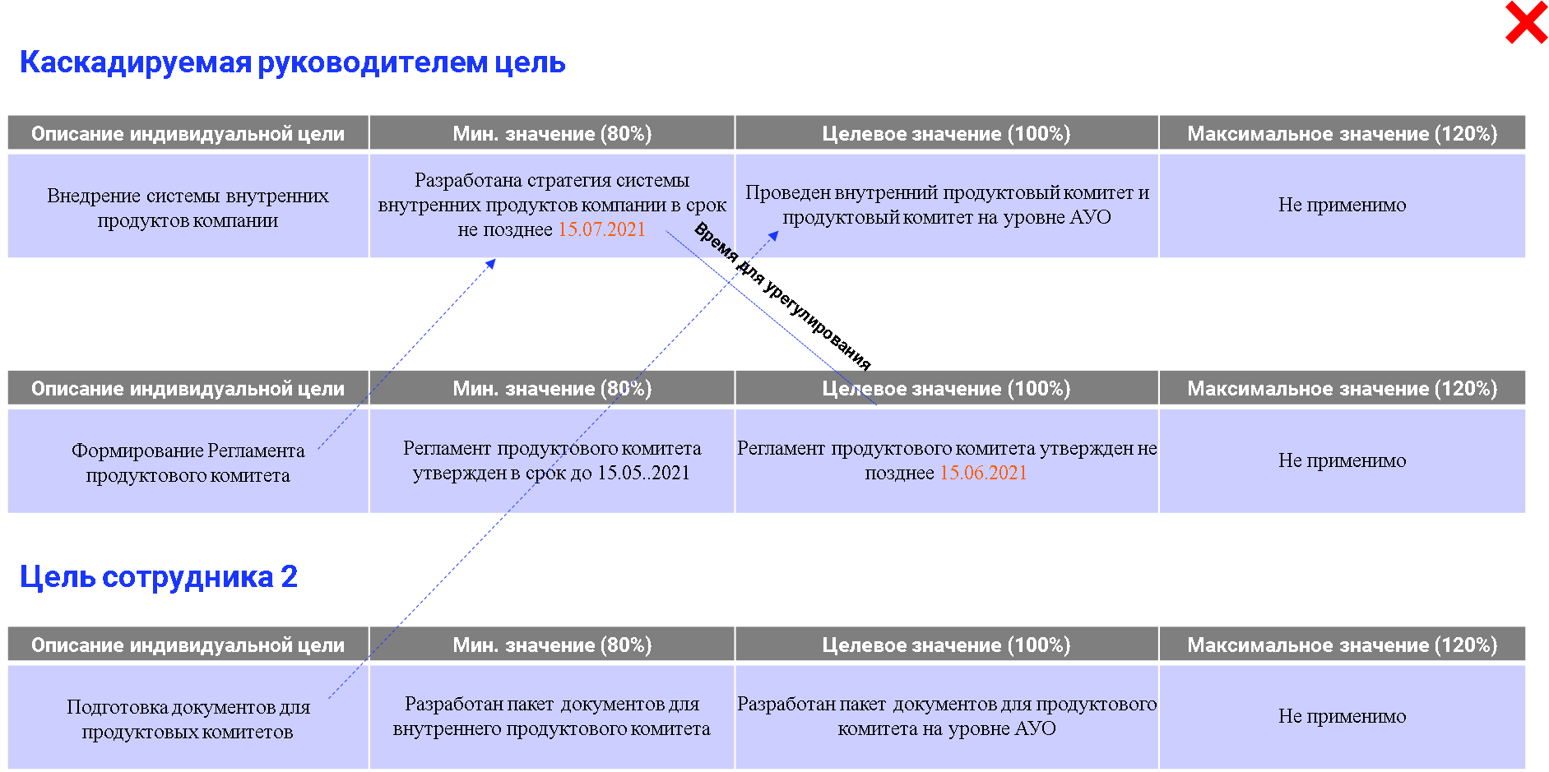
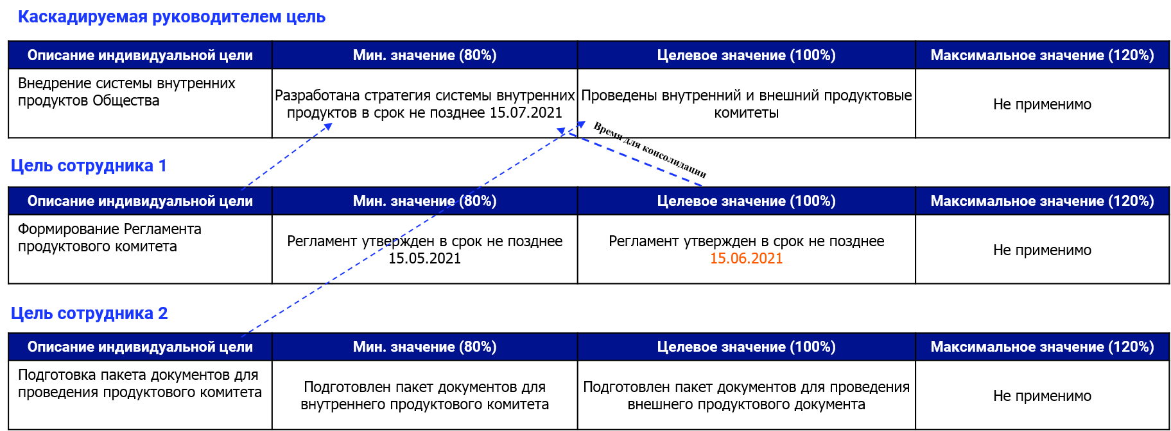
КАСКАДИРОВАНИЕ ЦЕЛЕЙ
При каскадировании цели необходимо учитывать, что значения цели у сотрудника в сумме должны приводить к достижению цели руководителя/ верхнеуровневым целям.
Как мне нужно «разбить» мои цели между подчиненными, чтобы обеспечить их достижение?
Важно помнить:
Дата реализации подцели руководителя (цели сотрудника) не должна быть позже срока выполнения своей цели.
Для выполнения собственной цели руководителю необходимо «заложить» дополнительное время для консолидирования информации полученной по целям своих подчинённых.
Некорректно устанавливать одинаковые цели у руководителя и сотрудника в случае персональной ответственности за достижение цели (если за достижение цели отвечает один сотрудник).
Уровень ответственности руководителя и сотрудника отличаются, поэтому цель сотрудника – это выделенная зона ответственности в рамках проекта, цель руководителя – результат всего проекта (более масштабная).
Значения цели сотрудников должны приводить к достижению цели руководителя.
Пример каскадирования (нажать)

Slide 7
ТИПИЧНЫЕ ОШИБКИ ПРИ ФОРМУЛИРОВКЕ ЦЕЛЕЙ
1
Цель «выходит» за границы объема полномочий отвечающего за её достижение подразделения, т.е. находится вне сферы деятельности подразделения и за ее выполнение отвечает другой субъект
Например: Цель руководителя подразделения «Внесение изменений в законодательные и нормативные акты», в полномочия руководителя входит только инициирование внесения изменений в данного рода документы.
2
Некорректная формулировка цели.
Например:
Описание индивидуальной цели | Мин. значение (80%) | Целевое значение (100%) | Максимальное значение (120%)
Увеличение эффективности взаимодействия между структурными подразделениями Общества при формировании Регламента | Разработан проект Регламента | Регламент утвержден | Не применимо
В данном случае целью является разработка Регламента, выполнение которого обеспечит эффективность взаимодействия между подразделениями, а не сам процесс взаимодействия при его разработке.
3
Цель сформулирована как задача
Например: Цель «Разместить контент». В формулировке цели не отражается стратегия – в рамках какого направления и с какой целью необходимо разместить контент? Данная цель больше похожа на средство достижения цели.
4
Цель сформулирована недостаточно полно
Например: Цель «Бюджет». Из формулировки цели непонятно о каких статьях бюджета идёт речь.

Slide 8
ТИПИЧНЫЕ ОШИБКИ ПРИ ФОРМУЛИРОВКИ ЦЕЛЕЙ
5
Цель должна быть ориентирована на достижение корпоративных интересов и не быть ограничена реализацией личностных достижений
Например: Цель «Получение новых знаний по продажам и взаимодействию с клиентами» является не целью, а средством, «к примеру, для увеличения объема продаж», это и должно являться корректно поставленной целью.
6
В цели отражена должностная обязанность работника из должностной инструкции
Например: Цель главного специалиста «Подготовить и сдать в архив завершенные дела по проведенным проверкам в МР за 2018 г.»
Выдержка из должностной инструкции главного специалиста: «Оформлять и осуществлять передачу дел постоянного и долговременного (свыше 10 лет) сроков хранения, завершенных в делопроизводстве Блока в Архив».
7
Выбранные в качестве цели количественные показатели не должны отрицательно повлиять на качество полученного результата
Например: в основе значения выполнения КПЭ лежит количество ответов на жалобы и время работы с претензией – в итоге погоня за количеством ответов может снизить качество ответов на жалобы (формальный ответ, отсутствие анализа отработки жалобы), что в итоге приведет к повторным жалобам.

Slide 9
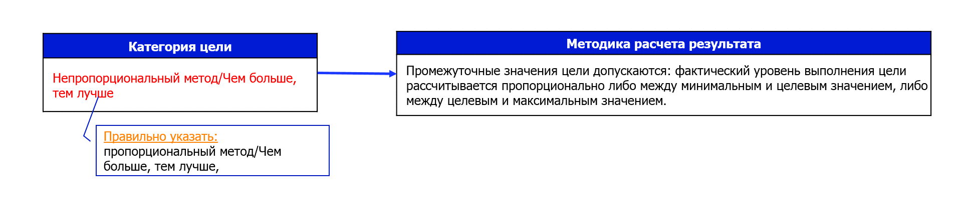
ВЫБОР КАТЕГОРИИ ЦЕЛИ
1
Цель работника не предполагает количественного измерения ее выполнения. При постановке таких целей обязательно описание конкретных этапов и результатов их выполнения.
ТЕКСТОВАЯ
2
НЕПРОПОРЦИОНАЛЬНАЯ
3
ПРОПОРЦИОНАЛЬНАЯ
НЕДОПУСТИМ расчет промежуточных значений между значениями выполнения цели
ДОПУСТИМ расчет промежуточных значений между значениями выполнения цели
Чем больше, тем лучше
Чем больше факт, тем больше будет % выполнения цели
Чем меньше, тем лучше
Чем меньше факт, тем больше будет % выполнения цели
Чем больше, тем лучше
Чем больше факт, тем больше будет % выполнения цели
Чем меньше, тем лучше
Чем меньше факт, тем больше будет % выполнения цели
Пример: Цель: «Повышение прибыли» Значения: 80 % - 10 млн. руб. 100 % - 15 млн. руб. 120% - 18 млн. Факт: 12 млн.
Фактический уровень выполнения цели: - Непропорциональный метод, чем больше тем лучше – 80 %
- Пропорциональный метод, чем больше тем лучше – 88 %
Типичные ошибки при выборе категории цели:
1
Выбор текстовой категории при указании цифровых значений (если цель не предполагает пропорционального расчета, то рекомендуется выбрать непропорциональный метод расчета).
2
Выбор текстовой категории при указании цифровых значений.
Выбор непропорционального метода, в то время. как в методике расчета указывается, что фактический уровень выполнения цели рассчитывается пропорционально (и наоборот).
3
Например (нажать)

Slide 10
ОПРЕДЕЛЕНИЕ ВЕСА ЦЕЛИ
От значимости выполнения цели зависит её вес - у более важных КПЭ больше вес. Расстановку весов необходимо начинать с более важных КПЭ.
Как определить приоритет цели? Следует определиться с тем, какое влияние на бизнес окажет выполнение цели.
Высокий
50 %
Big Bets
Идеи с высоким приоритетом, но которые могут быть выполнены после Quick Wins.
Создания дифференцированного положения на рынке
Quick Wins
Идеи первоочередного порядка
Функции, которые значительно изменят целевые показатели бизнеса и продукта
Средний уровень
Maybes
Идеи с меньшей ценностью и срочностью
Желательные, но не обязательные функции
Time sinks
Идеи которые можно отложить
Стратегический функции
Средний уровень
Низкий
10%
Низкий
Высокий
2020 год, версия 1.

Slide 11
ОПИСАНИЕ УРОВНЯ ВЫПОЛНЕНИЯ ЦЕЛИ
Уровень выполнения цели определяет План работ для её реализации
«Как сделать?» или «Что именно нужно сделать?»
Важно помнить:
Значение цели предполагает достижение результата.
Разница между значениями не должна быть существенной. Например, некорректно указывать, что на 80 % необходимо обеспечить увеличение выручки на 2%, а на 100 % - на 30%. Существенная разница между значения может говорить о том, что либо слишком легко достичь минимума цели, либо слишком сложно достичь её максимума.
Необходимо учитывать итоги достижения аналогичных целей в предыдущие периоды. Например, в предыдущем отчетном периоде цель «Увеличить долю позитивных публикаций в региональных СМИ» была выполнена на 120 %, то в новом отчетном периоде необходимо указать данные немного превышающие показатели предыдущего периода.
Для выполнения цели на 100% необходимо, чтобы значения на 80 % были реализованы.
Подходы к формулированию значений текстовой категории цели
Например: Цель «Сформировать План участия АУО «Почта России» в международном конгрессе…»
Подход к формулированию значения | Мин. значение (80%) | Целевое значение (100%) | Максимальное значение (120%)
Разделить выполнение цели по степени реализации конечного результата | План разработан | План утвержден | План реализован
Разделить выполнение цели по времени выполнения/ключевым датам | План утвержден в срок до 31.12.2022 года | План утвержден в срок до 15.10.2022 года | Не применимо
Разделить выполнение цели по объему выполненных задач | Реализовано 70 % задач плана | Реализовано 90 % задач плана | Реализовано 100 % задач плана

Slide 12
ТИПИЧНЫЕ ОШИБКИ ПРИ ФОРМУЛИРОВКЕ ЗНАЧЕНИЙ
1
Указание в значениях текстовой цели процентов выполнения цели
Описание индивидуальной цели | Мин. значение (80%) | Целевое значение (100%) | Максимальное значение (120%)
Разработать методику оценки экономического эффекта на базе end-to-end Тарифов по СМ0, СМ1, СМ2, ФР в разрезе Продуктов | 80 | 100 | 120
Графа значение заполнено неверно.
В ней необходимо указывать, что именно
необходимо сделать для выполнения цели:
Разработан драфт методики оценки экономического эффекта
Утверждена методика оценки экономического эффекта
Проведена оценка экономического эффекта
2
Абстрактная формулировки значений
Описание индивидуальной цели | Мин. значение (80%) | Целевое значение (100%) | Максимальное значение (120%)
Разработка и внедрение Регламента взаимодействия Отдела X МР по отправкам ПО всеми видами транспорта | до 01.12.2022 | до 01.11.2022 | до 01.10.2022
Непонятно, что необходимо сделать к указанному сроку, разработать или внедрить Регламент, а так же, что будет являться критерием результата внедрения.
3
Значения цели больше похожи на перечисление действий, за которыми теряется конкретный результат выполнения цели
Описание индивидуальной цели | Мин. значение (80%) | Целевое значение (100%) | Максимальное значение (120%)
Формирование Политики благотворительности для формирования имиджа социально-ответственной компании | Разработка проектов Политики, Положений, Регламентов по благотворительности | Организация процесса ответов на письма. Отработка порядка сопровождения заключения договоров | Не применимо
В данном случае будет сложно оценить выполнение цели. О каких проектах Политики идет речь? Как много проектов необходимо разработать в рамках реализации цели? Положения и Регламенты о чём?

Slide 13
ТИПИЧНЫЕ ОШИБКИ ПРИ ФОРМУЛИРОВКЕ ЗНАЧЕНИЙ
4
Назначение максимального значения цели при условии, что ее реализация зависит от даты выполнения
Описание индивидуальной цели | Мин. значение (80%) | Целевое значение (100%) | Максимальное значение (120%)
Разработан проект автоматизации системы оперативного планирования и контроля ДДС | Не применимо | разработан до 31.12.2022 | разработан до 01.11.2022
Разработан до 31.12.2022
Разработан до 01.11.2022
Не применимо
5
Если цель связана с бюджетным планированием, то в значении рекомендуется указывать не сумму, а % от выполнения плана или бюджета, так как в течение отчетного периода плановые цифры могут корректироваться
Описание индивидуальной цели | Мин. значение (80%) | Целевое значение (100%) | Максимальное значение (120%)
Выполнение плана продаж по рознице | 210 млн. руб. | 300 млн. руб. | 330 млн. руб.
Выручка составляет
70 % от плана
Выручка составляет
100 % от плана
Выручка составляет
110 % от плана
Максимальное значение выполнения цели желательно устанавливать в том случае, если:
его достижение приведет к повышению финансового результата Общества
если оно является элементом дополнительной инициативы, направленной на достижение результата сверх плана

Slide 14
МЕТОДИКА РАСЧЕТА РЕЗУЛЬТАТА ВЫПОЛНЕНИЯ ЦЕЛИ
Методика это показатель - четкое видение конечного результата.
Для конкретизации выполнения цели в методике расчета результатов рекомендуется указывать:
Алгоритм расчета достижения цели.
Например:
Цель «Выполнение плана по чистому доходу по статье Розница». В методике необходимо указать - как будет рассчитываться показатель, например: «Выполнение плана рассчитывается как отношение фактических к плановым показателям за отчетный период».
Цель «Оптимизация ценовых условий долгового портфеля». В методике прописывается алгоритм расчета и источник данных, например: «Разность между средневзвешенной ставкой долгового портфеля и средневзвешенной ставкой кредитования нефинансовых организаций (по данным сайта ЦБ РФ)».
Показатели, которые участвуют в расчетах и источники данных на основании которых они определяются.
Источником может являться ЕСЭД, информация на сайте госзакупок, данные БДР и т.п.
Документы, в которых закреплены (будут закреплены) показатели выполнения цели.
Например: Цель «Актуализировать Положение деятельности молодежного совета АО «Почта России». В методике можно указать, например:
«Утвержденное Положение о деятельности Молодежного совета».

Slide 15
ТИПИЧНЫЕ ОШИБКИ ПРИ ФОРМУЛИРОВКЕ МЕТОДИКИ
1
В методика расчета текстовой цели указано о возможности расчета промежуточных значений
Описание индивидуальной цели | Категория цели | Мин. значение (80%) | Целевое значение (100%) | Максимальное значение (120%) | Методика расчета
Формирования календаря мероприятий филиальной сети | Текстовая | Сформирован предварительный календарь | Сформирован итоговый календарь | Не применимо | Возможен промежуточный расчет значений
В данном случае нет возможности объективно осуществить расчет результата цели, поэтому промежуточные значения не допустимы. Промежуточный расчет возможен при цифровых показателях, где есть возможность посчитать результат объективно.
2
Методика расчета указана в обобщенном виде
Описание индивидуальной цели | Категория цели | Мин. значение (80%) | Целевое значение (100%) | Максимальное значение (120%) | Методика расчета
Внедрение процессной модели управления сетью | Текстовая | Процессная модель внедрена в срок 15.07.2022 | Процессная модель внедрена в срок 15.06.2022 | Процессная модель внедрена в срок 15.05.2022 | Возможен промежуточный расчет значений
Необходимо уточнить формулу расчёта промежуточного значения, например: «Расчет промежуточного значения по формуле: 100\30 х Nдн.»
3
Методика в целях основанных на соблюдение исполнительской дисциплины зависит от субъективной оценки руководителя
Описание индивидуальной цели | Категория цели | Мин. значение (80%) | Целевое значение (100%) | Максимальное значение (120%) | Методика расчета
Отслеживание поручений и сроков по порученным руководителем подготовки документов | Текстовая | Составление документов в установленные сроки с напоминаниями в 10 % случаев | Составление документов в установленные сроки без напоминаний | Не применимо | Оценивает руководитель
Целесообразно указать форму отчетности

Slide 16
Отличная работа, Петр! Бланк целей утверждаю.
Прими бланк к исполнению.

